Slide 1




PARA TOMAR ACCIÓN Advierte a los sistemas de prevención y atención de desastres sobre la amenaza que puede ocasionar un fenómeno con efectos adversos sobre la población, el cual requiere la atención inmediata por parte de la población y de los cuerpos de atención y socorro. Se emite una alerta sólo cuando la identificación de un evento extraordinario indique la probabilidad de amenaza inminente y cuando la gravedad del fenómeno implique la movilización de personas y equipos, interrumpiendo el normal desarrollo de sus actividades cotidianas.
Boletín No.
028
PARA PREPARARSE Indica la presencia de un fenómeno. No implica amenaza inmediata y como tanto es catalogado como un mensaje para informarse y prepararse. El aviso implica vigilancia continua ya que las condiciones son propicias para el desarrollo de un fenómeno, sin que se requiera permanecer alerta.
Actualización: 28 de enero de 2024 – 12:00 HLC.
Alertas vigentes hasta: 29 de enero de 2024 – 12:00 HLC.
PARA INFORMARSE Es un mensaje oficial por el cual se difunde información. Por lo regular se refiere a eventos observados, registrados o registrados y puede contener algunos elementos de pronóstico a manera de orientación. Por sus características pretéritas y futuras difiere del aviso y de la alerta, y por lo general no está encaminado a alertar sino a informar
CONDICIONES NORMALES La información que se suministra se encuentra dentro de los rangos normales.

Slide 2
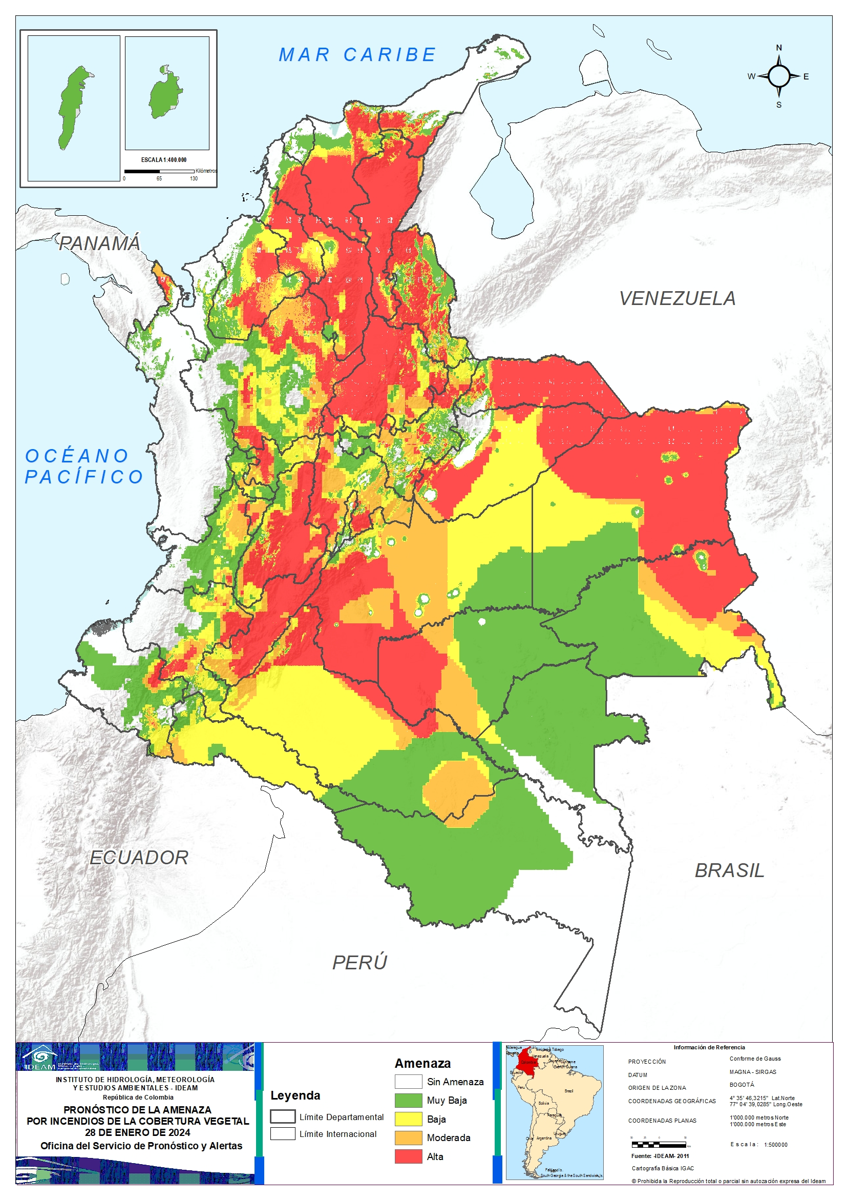
Mapa de Pronóstico de la Amenaza por Incendios de la Cobertura Vegetal
RESUMEN
Debido a la precipitación y temperatura máxima que se han dado en los últimos días, se presentan condiciones de algún tipo de amenaza por probabilidad de ocurrencia de incendios de la cobertura vegetal en sectores de las regiones Caribe, Andina, Pacífico, Amazonia y Orinoquia.

Slide 3
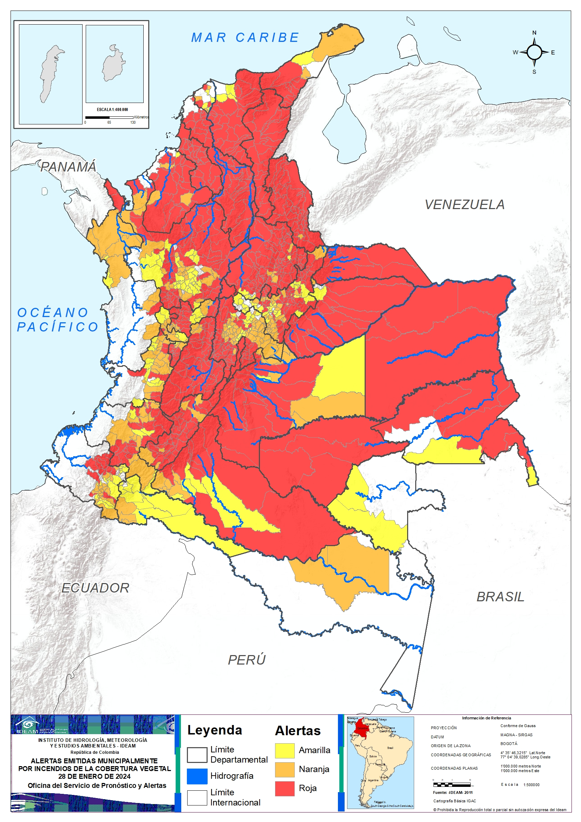
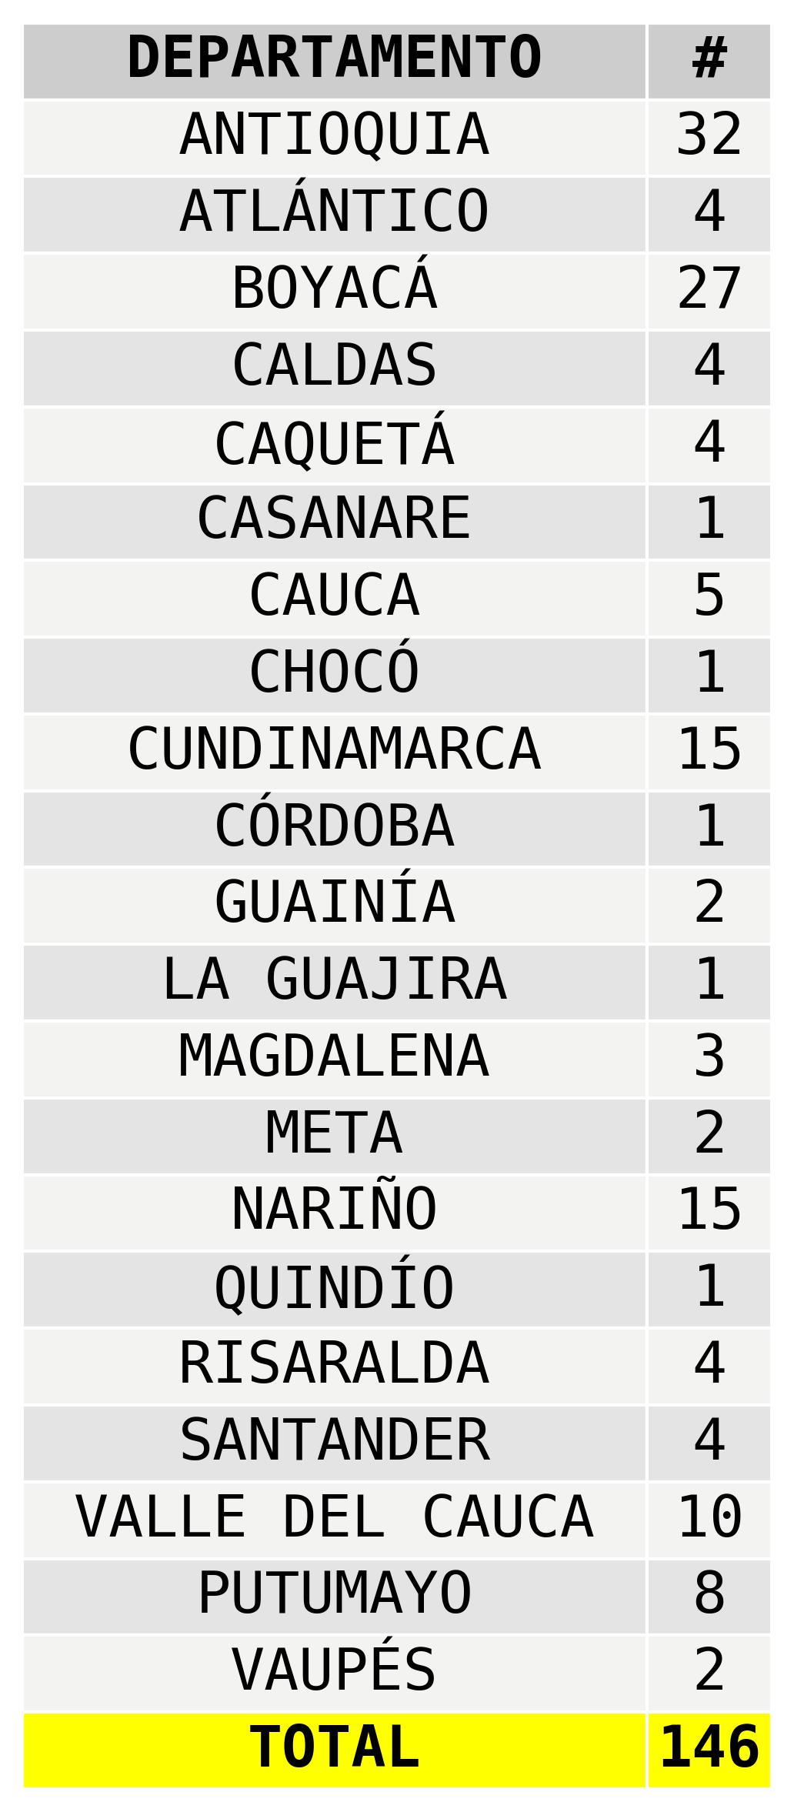
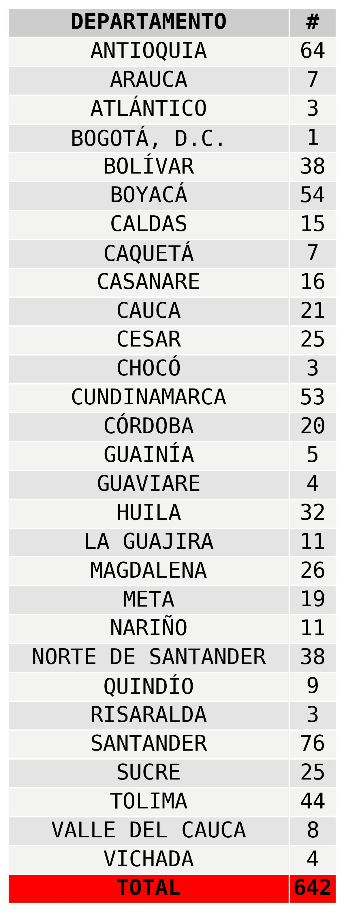
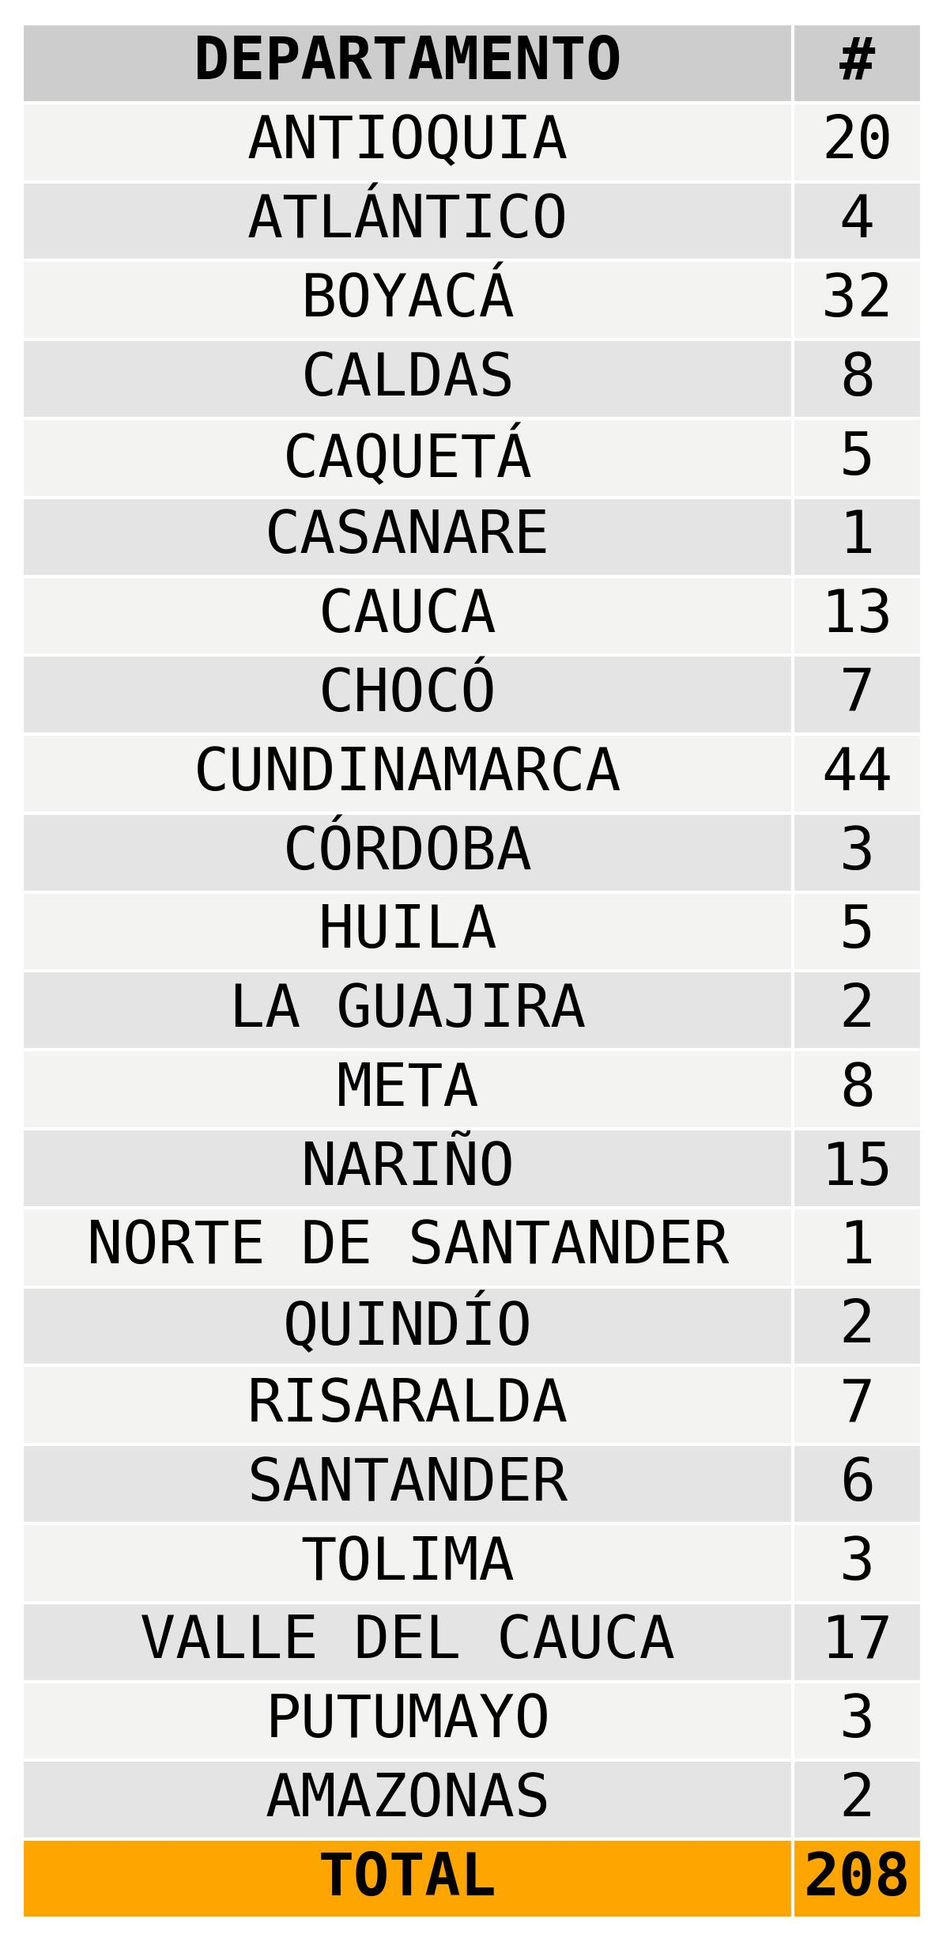
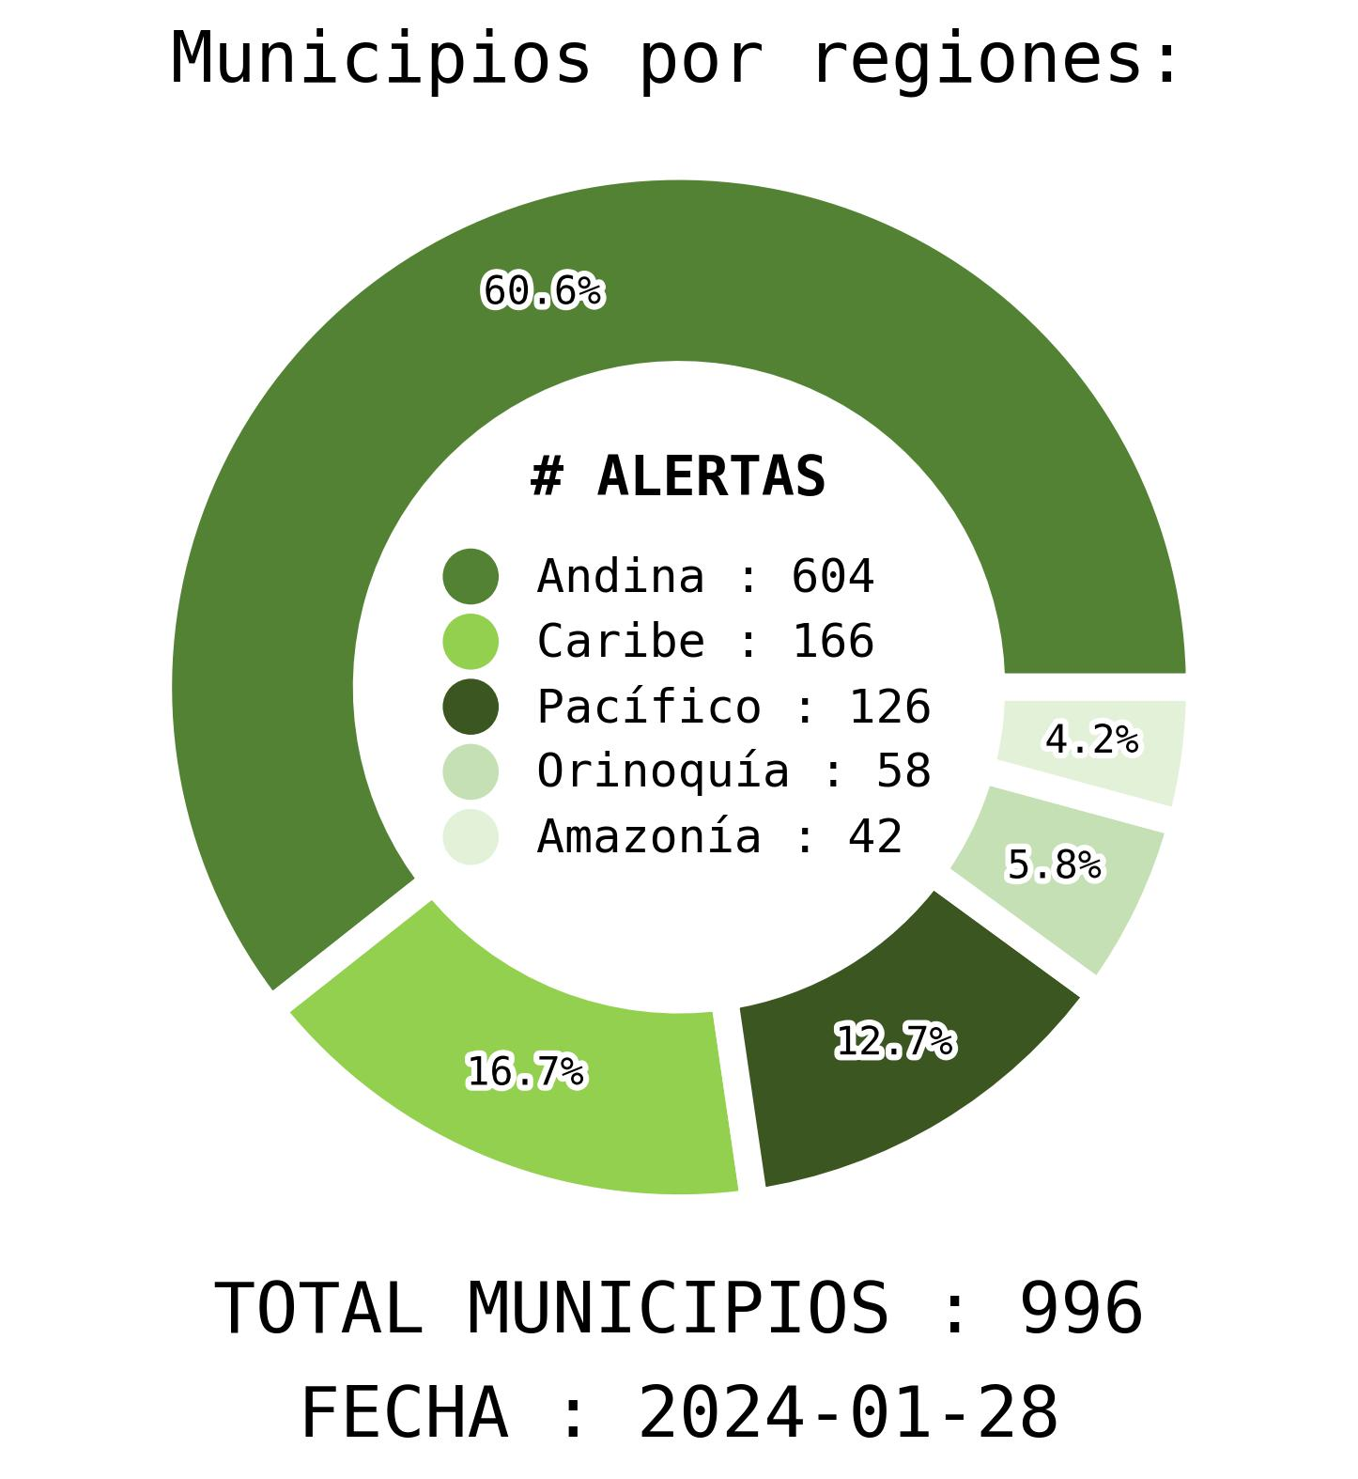
Actualización | 28 de enero del 2024 | 12:00 HLC

Slide 4
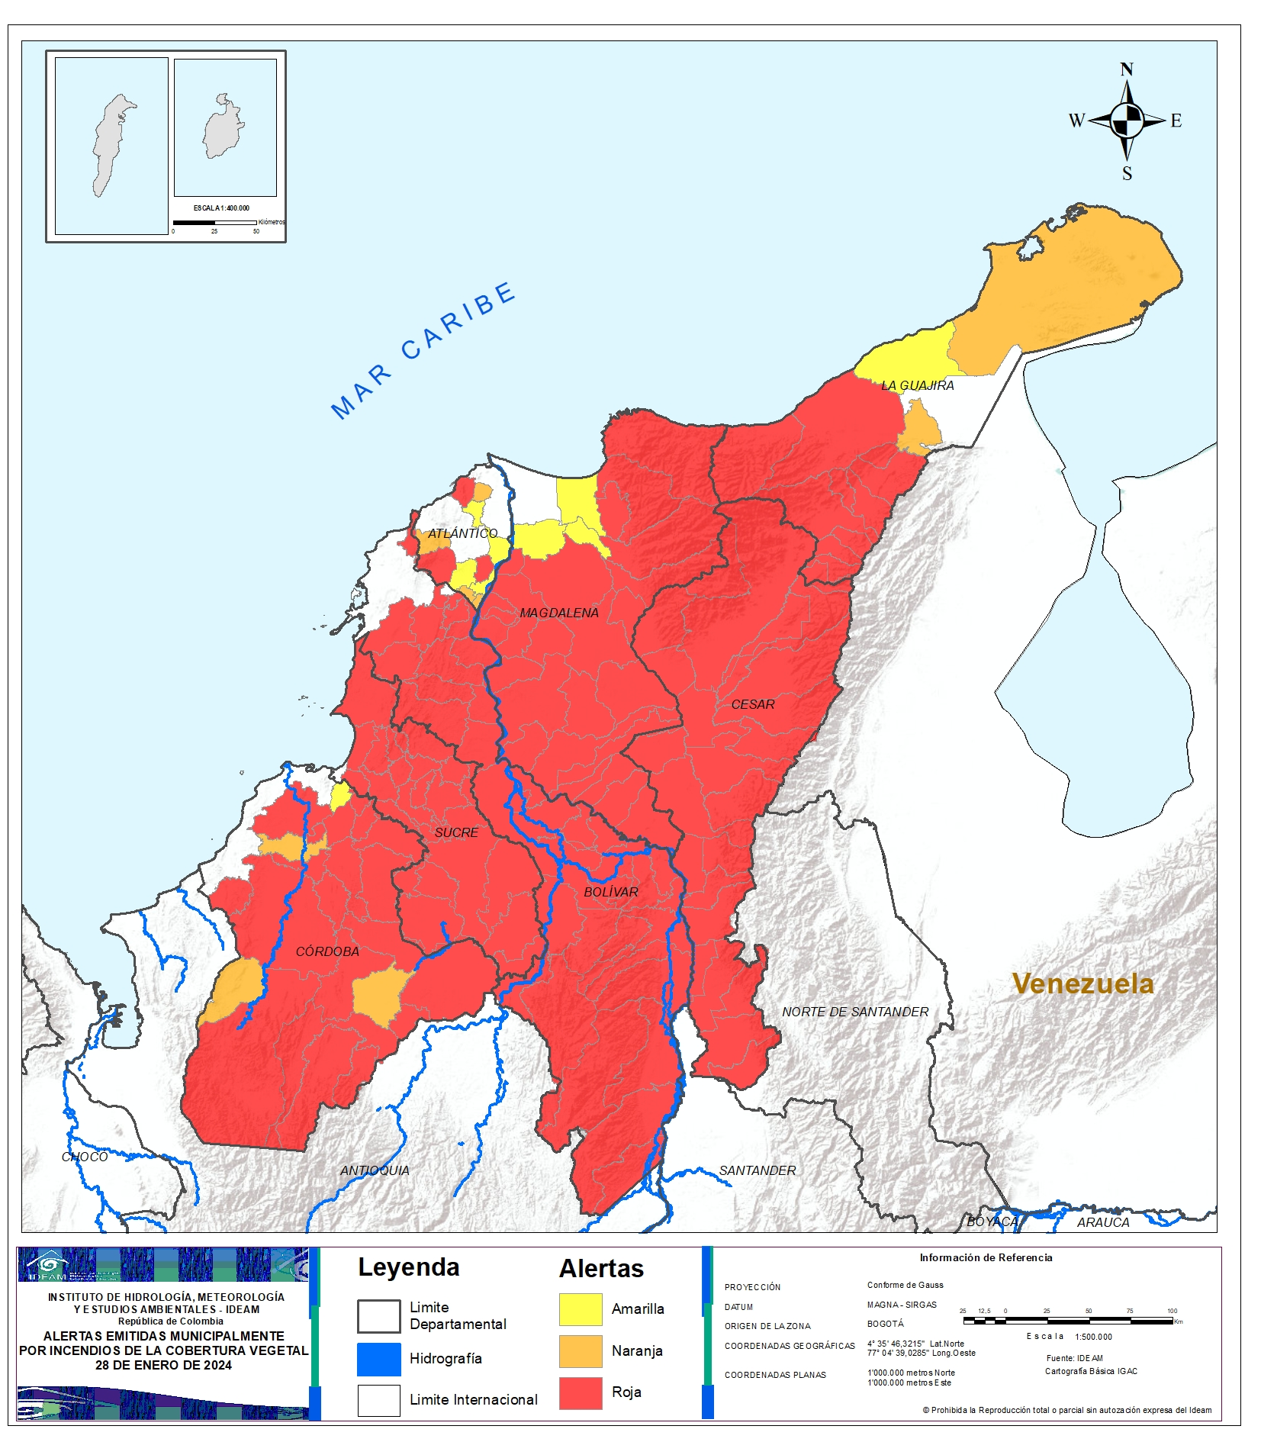


REGIÓN CARIBE
ALERTA | SITIOS PARA LOS CUALES SE GENERA LA ALERTA
 | ATLÁNTICO : Candelaria, Repelón, Tubará. BOLÍVAR : Achí, Altos Del Rosario, Arenal, Arjona, Arroyohondo, Barranco De Loba, Calamar, Cantagallo, Cicuco, Córdoba, El Carmen De Bolívar, El Guamo, El Peñón, Hatillo De Loba, Magangué, Mahates, Margarita, María La Baja, Montecristo, Morales, Norosí, Pinillos, Regidor, Río Viejo, San Fernando, San Jacinto, San Jacinto Del Cauca, San Juan Nepomuceno, San Martín De Loba, San Pablo, Santa Catalina, Santa Cruz De Mompox, Santa Rosa Del Sur, Simití, Soplaviento, Talaigua Nuevo, Tiquisio, Zambrano. CESAR : Aguachica, Agustín Codazzi, Astrea, Becerril, Bosconia, Chimichagua, Chiriguaná, Curumaní, El Copey, El Paso, Gamarra, González, La Gloria, La Jagua De Ibirico, La Paz, Manaure Balcón Del Cesar, Pailitas, Pelaya, Pueblo Bello, Río De Oro, San Alberto, San Diego, San Martín, Tamalameque, Valledupar. CÓRDOBA : Ayapel, Cereté, Chimá, Chinú, Ciénaga De Oro, Cotorra, La Apartada, Lorica, Montelíbano, Montería, Planeta Rica, Pueblo Nuevo, Puerto Libertador, Sahagún, San Andrés De Sotavento, San Carlos, San José De Uré, Tierralta, Tuchín, Canalete. LA GUAJIRA : Barrancas, Dibulla, Distracción, El Molino, Fonseca, Hatonuevo, La Jagua Del Pilar, Riohacha, San Juan Del Cesar, Urumita, Villanueva. MAGDALENA : Algarrobo, Aracataca, Ariguaní, Cerro De San Antonio, Chivolo, Ciénaga, Concordia, El Banco, El Piñón, Fundación, Guamal, Nueva Granada, Pedraza, Pijiño Del Carmen, Pivijay, Plato, Sabanas De San Ángel, Salamina, San Sebastián De Buenavista, San Zenón, Santa Ana, Santa Bárbara De Pinto, Santa Marta, Tenerife, Zapayán, Zona Bananera. SUCRE : Buenavista, Caimito, Chalán, Colosó, Corozal, El Roble, Galeras, Guaranda, La Unión, Los Palmitos, Majagual, Morroa, Ovejas, Palmito, Sampués, San Benito Abad, San José De Toluviejo, San Juan De Betulia, San Luis De Sincé, San Marcos, San Onofre, San Pedro, Santiago De Tolú, Sincelejo, Sucre.

Slide 5


REGIÓN CARIBE
ALERTA | SITIOS PARA LOS CUALES SE GENERA LA ALERTA
 | ATLÁNTICO : Galapa, Luruaco, Santa Lucía, Suan. CÓRDOBA : Buenavista, San Pelayo, Valencia. LA GUAJIRA : Albania, Uribia.
 | ATLÁNTICO : Baranoa, Campo De La Cruz, Manatí, Ponedera. CÓRDOBA : Momil. LA GUAJIRA : Manaure. MAGDALENA : El Retén, Puebloviejo, Remolino.

Slide 6
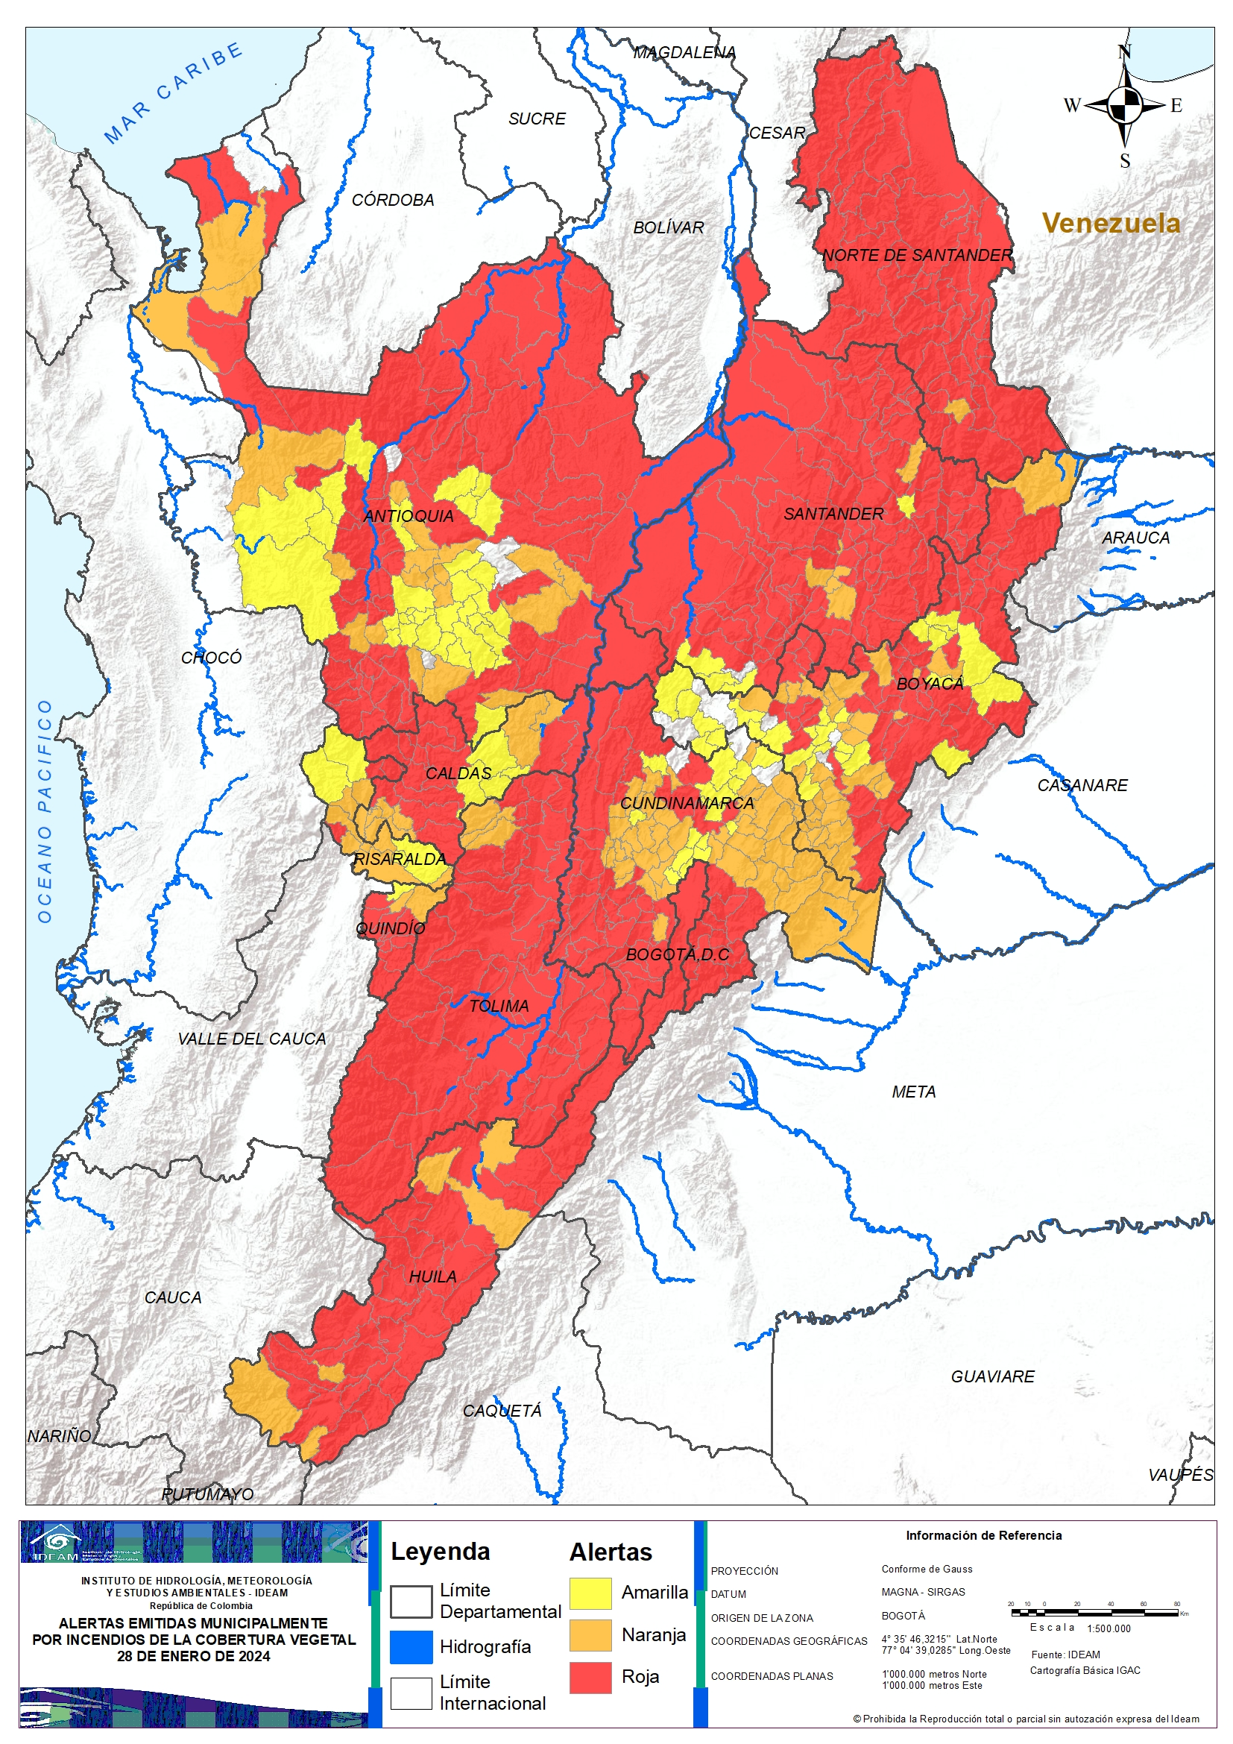

REGIÓN ANDINA
ALERTA | SITIOS PARA LOS CUALES SE GENERA LA ALERTA
ALERTA | SITIOS PARA LOS CUALES SE GENERA LA ALERTA
 | ANTIOQUIA : Amalfi, Andes, Anorí, Anzá, Armenia, Betania, Betulia, Briceño, Buriticá, Campamento, Caramanta, Carepa, Caucasia, Chigorodó, Ciudad Bolívar, Cáceres, Ebéjico, El Bagre, Fredonia, Giraldo, Guatapé, Heliconia, Hispania, Ituango, Jardín, Jericó, La Pintada, Liborina, Maceo, Mutatá, Nechí, Necoclí, Olaya, Pueblorrico, Puerto Berrío, Puerto Nare, Puerto Triunfo, Remedios, Sabanalarga, Salgar, San Andrés De Cuerquía, San Francisco, San Jerónimo, San Luis, San Pedro De Urabá, San Rafael, Santa Fé De Antioquia, Santa Rosa De Osos, Segovia, Sonsón, Sopetrán, Tarazá, Tarso, Támesis, Uramita, Valdivia, Valparaíso, Vegachí, Venecia, Yalí, Yarumal, Yolombó, Yondó, Zaragoza. BOGOTÁ, D.C. : Bogotá, D.C.. BOYACÁ : Aquitania, Belén, Betéitiva, Boavita, Campohermoso, Cerinza, Chiscas, Chita, Chitaraque, Chíquiza, Corrales, Covarachía, Cuítiva, El Cocuy, El Espino, Firavitoba, Floresta, Guacamayas, Güicán De La Sierra, Jericó, La Uvita, Labranzagrande, Miraflores, Mongua, Monguí, Moniquirá, Nobsa, Paipa, Panqueba, Paya, Pesca, Puerto Boyacá, Páez, Ramiriquí, Samacá, San José De Pare, San Luis De Gaceno, San Mateo, Santa Rosa De Viterbo, Santana, Soatá, Sogamoso, Sora, Susacón, Sutamarchán, Sáchica, Tibasosa, Tipacoque, Togüí, Tota, Tuta, Tópaga, Villa De Leyva, Socha. CALDAS : Aguadas, Anserma, Aranzazu, Filadelfia, La Dorada, La Merced, Manizales, Marmato, Neira, Pácora, Riosucio, Salamina, Supía, Victoria, Villamaría. CUNDINAMARCA : Agua De Dios, Anapoima, Apulo, Arbeláez, Beltrán, Cabrera, Caparrapí, Chaguaní, Chipaque, Choachí, Cáqueza, El Colegio, Fosca, Fusagasugá, Fómeque, Girardot, Granada, Guaduas, Guataquí, Guayabetal, Gutiérrez, Jerusalén, La Calera, La Mesa, La Palma, Nariño, Nilo, Pacho, Pandi, Pasca, Puerto Salgar, Pulí, Quetame, Quipile, Ricaurte, San Antonio Del Tequendama, San Bernardo, San Cayetano, San Juan De Rioseco, Silvania, Soacha, Tena, Tibacuy, Tocaima, Ubaque, Une, Venecia, Viotá, Yacopí, Zipacón, Útica, Zipaquirá, Nemocon. HUILA : Acevedo, Agrado, Aipe, Algeciras, Altamira, Baraya, Campoalegre, Colombia, Elías, Garzón, Gigante, Guadalupe, Hobo, Isnos, La Argentina, La Plata, Nátaga, Paicol, Palermo, Pital, Pitalito, Rivera, Saladoblanco, Santa María, Suaza, Tarqui, Tello, Teruel, Tesalia, Timaná, Yaguará, Íquira. NORTE DE SANTANDER : Arboledas, Bochalema, Bucarasica, Chinácota, Chitagá, Convención, Cucutilla, Cáchira, Durania, El Carmen, El Tarra, El Zulia, Gramalote, Hacarí, Herrán, La Esperanza, La Playa, Labateca, Los Patios, Lourdes, Mutiscua, Ocaña, Pamplona, Pamplonita, Ragonvalia, Salazar, San Calixto, San Cayetano, San José De Cúcuta, Santiago, Sardinata, Silos, Teorama, Tibú, Toledo, Villa Caro, Villa Del Rosario, Ábrego. QUINDÍO : Armenia, Buenavista, Calarcá, Córdoba, Génova, La Tebaida, Montenegro, Pijao, Quimbaya.

Slide 7
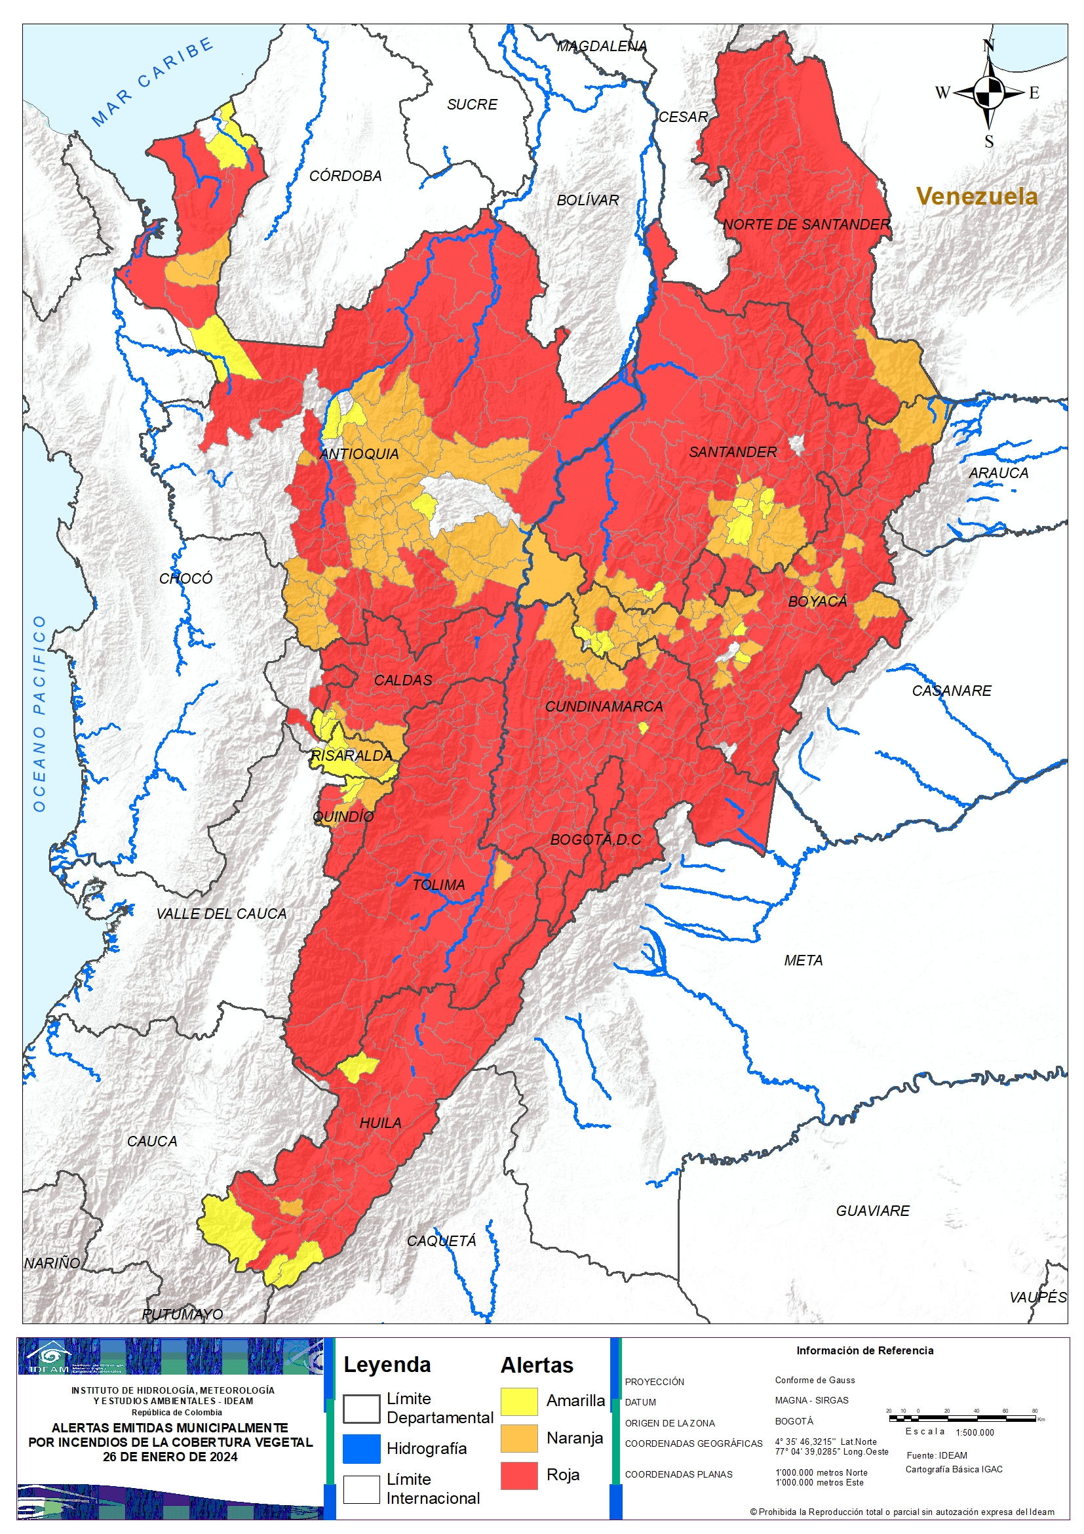
REGIÓN ANDINA
ALERTA | SITIOS PARA LOS CUALES SE GENERA LA ALERTA
ALERTA | SITIOS PARA LOS CUALES SE GENERA LA ALERTA
 | RISARALDA : Guática, La Celia, Quinchía. SANTANDER : Aguada, Aratoca, Barbosa, Barichara, Barrancabermeja, Betulia, Bolívar, Bucaramanga, Cabrera, California, Capitanejo, Carcasí, Cerrito, Charalá, Charta, Chipatá, Cimitarra, Concepción, Confines, Contratación, Coromoro, Curití, El Carmen De Chucurí, El Guacamayo, El Peñón, El Playón, Encino, Enciso, Floridablanca, Galán, Girón, Guaca, Guadalupe, Guavatá, Gámbita, Güepsa, Hato, Jordán, La Paz, Landázuri, Lebrija, Los Santos, Macaravita, Matanza, Mogotes, Molagavita, Málaga, Ocamonte, Onzaga, Piedecuesta, Pinchote, Puente Nacional, Puerto Parra, Puerto Wilches, Páramo, Rionegro, Sabana De Torres, San Andrés, San Benito, San Gil, San Joaquín, San José De Miranda, San Miguel, San Vicente De Chucurí, Santa Helena Del Opón, Simacota, Socorro, Suaita, Sucre, Suratá, Tona, Valle De San José, Vetas, Villanueva, Vélez, Zapatoca. TOLIMA : Alpujarra, Alvarado, Ambalema, Anzoátegui, Armero, Ataco, Cajamarca, Carmen De Apicalá, Chaparral, Coello, Coyaima, Cunday, Dolores, Espinal, Falan, Flandes, Fresno, Guamo, Honda, Ibagué, Icononzo, Lérida, Líbano, Melgar, Murillo, Natagaima, Ortega, Palocabildo, Piedras, Planadas, Prado, Purificación, Rioblanco, Roncesvalles, Rovira, Saldaña, San Antonio, San Luis, San Sebastián De Mariquita, Santa Isabel, Suárez, Valle De San Juan, Venadillo, Villarrica.

Slide 8
REGIÓN ANDINA
ALERTA | SITIOS PARA LOS CUALES SE GENERA LA ALERTA
ALERTA | SITIOS PARA LOS CUALES SE GENERA LA ALERTA
 | ANTIOQUIA : Abejorral, Apartadó, Argelia, Bello, Caicedo, Caracolí, Concordia, Copacabana, Dabeiba, Donmatías, Entrerríos, Girardota, Guarne, San Carlos, San José De La Montaña, San Pedro De Los Milagros, San Roque, Santa Bárbara, Titiribí, Turbo. BOYACÁ : Almeida, Arcabuco, Berbeo, Busbanzá, Chinavita, Chivatá, Chivor, Cubará, Cómbita, Duitama, Gachantivá, Garagoa, Guateque, Guayatá, Iza, La Capilla, Macanal, Pachavita, Saboyá, San Eduardo, Santa María, Santa Sofía, Siachoque, Somondoco, Sotaquirá, Sutatenza, Tasco, Tenza, Tibaná, Toca, Turmequé, Zetaquira. CALDAS : Belalcázar, Chinchiná, Norcasia, Palestina, Risaralda, Samaná, San José, Viterbo. CUNDINAMARCA : Cucunubá, Fúquene, Albán, Anolaima, Bituima, Bojacá, Cachipay, Chocontá, El Peñón, El Rosal, Facatativá, Gachalá, Gachetá, Gama, Guasca, Guatavita, Guayabal De Síquima, Junín, La Peña, La Vega, Machetá, Madrid, Manta, Medina, Mosquera, Nimaima, Paratebueno, Quebradanegra, San Francisco, Sasaima, Sesquilé, Sibaté, Sopó, Subachoque, Suesca, Supatá, Tibirita, Tocancipá, Ubalá, Vergara, Vianí, Villagómez, Villapinzón, Villeta. HUILA : Neiva, Oporapa, Palestina, San Agustín, Villavieja. NORTE DE SANTANDER : Cácota. QUINDÍO : Circasia, Salento. RISARALDA : Apía, Balboa, Belén De Umbría, La Virginia, Marsella, Pereira, Santuario. SANTANDER : Chima, Guapotá, Oiba, Palmar, Palmas Del Socorro, Santa Bárbara. TOLIMA : Casabianca, Herveo, Villahermosa.
 | ANTIOQUIA : Abriaquí, Amagá, Angelópolis, Angostura, Barbosa, Belmira, Caldas, Carolina, Cañasgordas, Cocorná, Concepción, El Carmen De Viboral, El Santuario, Envigado, Frontino, Granada, Guadalupe, Gómez Plata, Itagüí, La Ceja, La Estrella, La Unión, Marinilla, Medellín, Nariño, Peque, Peñol, Retiro, Rionegro, Sabaneta, San Vicente Ferrer, Urrao. BOYACÁ : Boyacá, Buenavista, Chiquinquirá, Ciénega, Coper, Cucaita, Gámeza, Maripí, Motavita, Nuevo Colón, Oicatá, Otanche, Pajarito, Paz De Río, Pisba, Rondón, Ráquira, San Miguel De Sema, San Pablo De Borbur, Sativanorte, Sativasur, Socotá, Tunja, Tutazá, Ventaquemada, Viracachá, Úmbita. CALDAS : Manzanares, Marquetalia, Marulanda, Pensilvania. CUNDINAMARCA : Cajicá, Carmen De Carupa, Chía, Cogua, Cota, Funza, Gachancipá, Guachetá, Nocaima, Sutatausa, Tabio, Tausa, Tenjo, Topaipí, Villa De San Diego De Ubaté. QUINDÍO : Filandia. RISARALDA : Dosquebradas, Mistrató, Pueblo Rico, Santa Rosa De Cabal. SANTANDER : Albania, Cepitá, Florián, La Belleza.

Slide 9
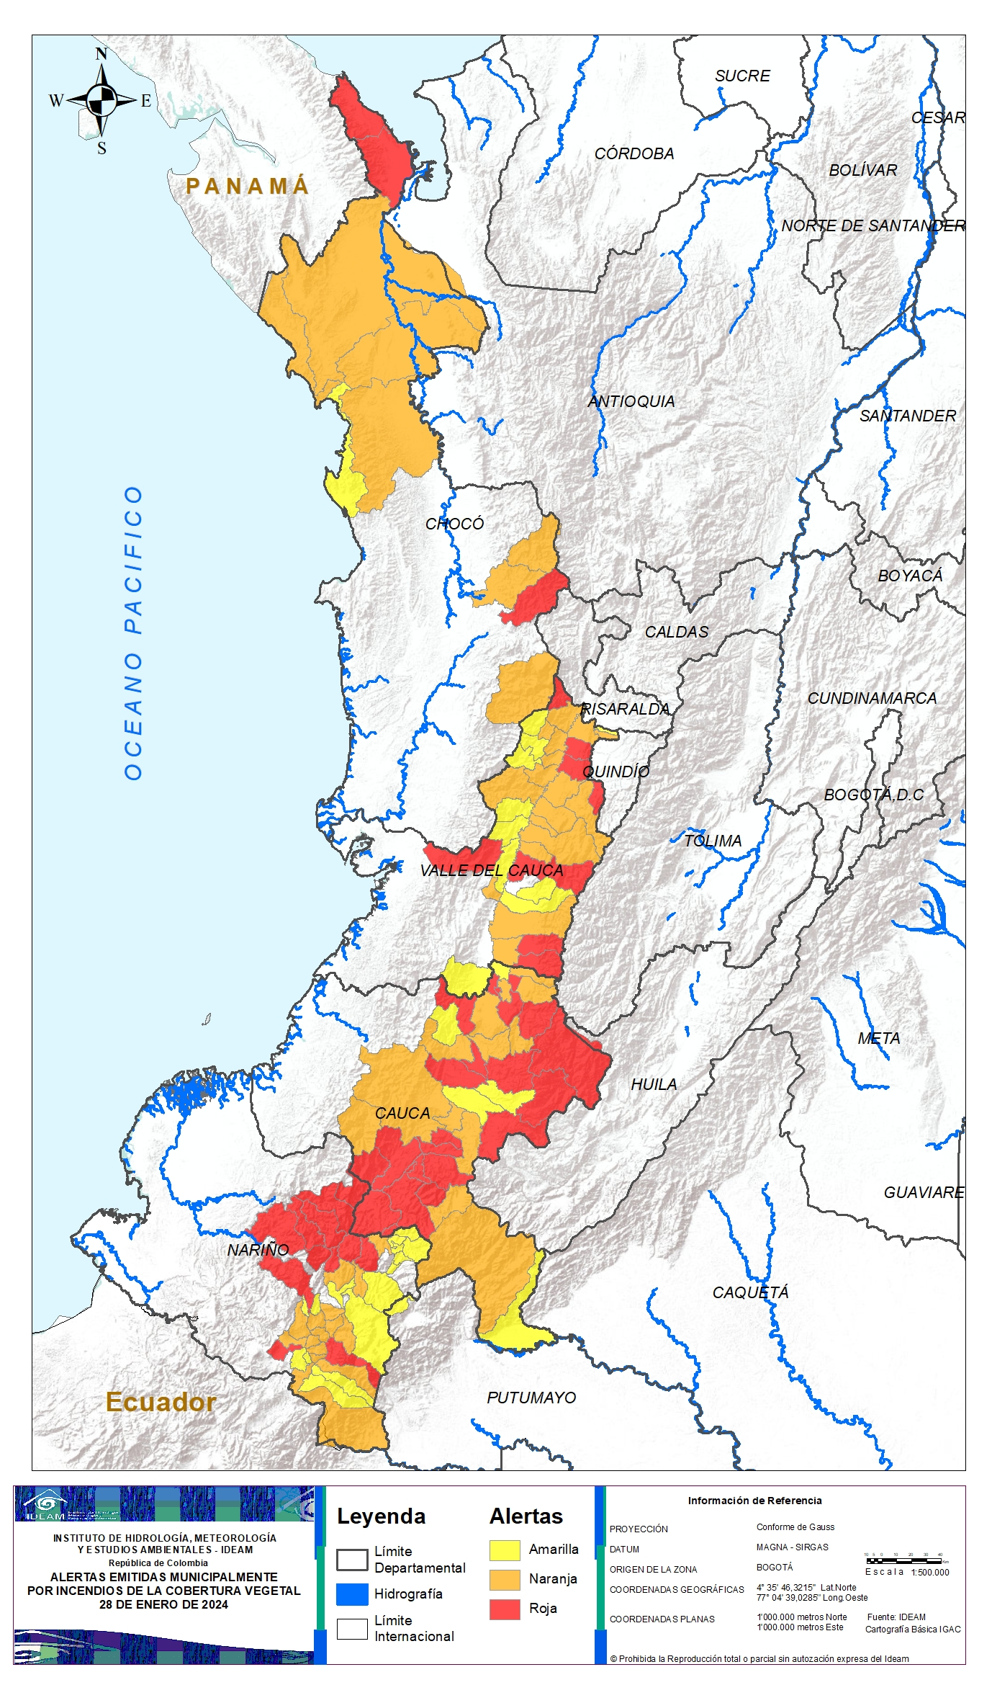

REGIÓN PACÍFICO
ALERTA | SITIOS PARA LOS CUALES SE GENERA LA ALERTA
 | CAUCA : Almaguer, Balboa, Bolívar, Buenos Aires, Cajibío, Caloto, Florencia, Inzá, La Sierra, La Vega, Mercaderes, Padilla, Patía, Piendamó - Tunía, Puracé, Páez, Rosas, Silvia, Sucre, Toribío, Villa Rica. CHOCÓ : Acandí, Bagadó, Unguía. NARIÑO : Cumbitara, El Peñol, El Rosario, Funes, Guachucal, Leiva, Los Andes, Policarpa, Samaniego, San Lorenzo, Taminango. VALLE DEL CAUCA : Caicedonia, Calima, El Águila, Florida, Guadalajara De Buga, La Victoria, Obando, Pradera.
 | CAUCA : Argelia, Caldono, Corinto, El Tambo, Guachené, Jambaló, Miranda, Morales, San Sebastián, Santa Rosa, Santander De Quilichao, Sotará Paispamba, Timbío. CHOCÓ : Bojayá, Carmen Del Darién, El Carmen De Atrato, Juradó, Lloró, Riosucio, San José Del Palmar. NARIÑO : Chachagüí, Consacá, Contadero, El Tambo, Guaitarilla, Iles, Imués, Ipiales, La Unión, Ospina, Puerres, Sapuyes, Tangua, Túquerres, Yacuanquer. VALLE DEL CAUCA : Alcalá, Andalucía, Ansermanuevo, Argelia, Bolívar, Bugalagrande, Candelaria, Cartago, La Unión, Palmira, Roldanillo, San Pedro, Sevilla, Toro, Tuluá, Vijes, Zarzal.
 | CAUCA : Piamonte, Popayán, Puerto Tejada, Suárez, Totoró. CHOCÓ : Bahía Solano. NARIÑO : Albán, Ancuya, Belén, Buesaco, Colón, Córdoba, Gualmatán, La Cruz, La Florida, Pasto, Potosí, Providencia, Pupiales, San Bernardo, San Pablo. VALLE DEL CAUCA : El Cairo, El Cerrito, El Dovio, Ginebra, Jamundí, Riofrío, Trujillo, Ulloa, Versalles, Yotoco.

Slide 10
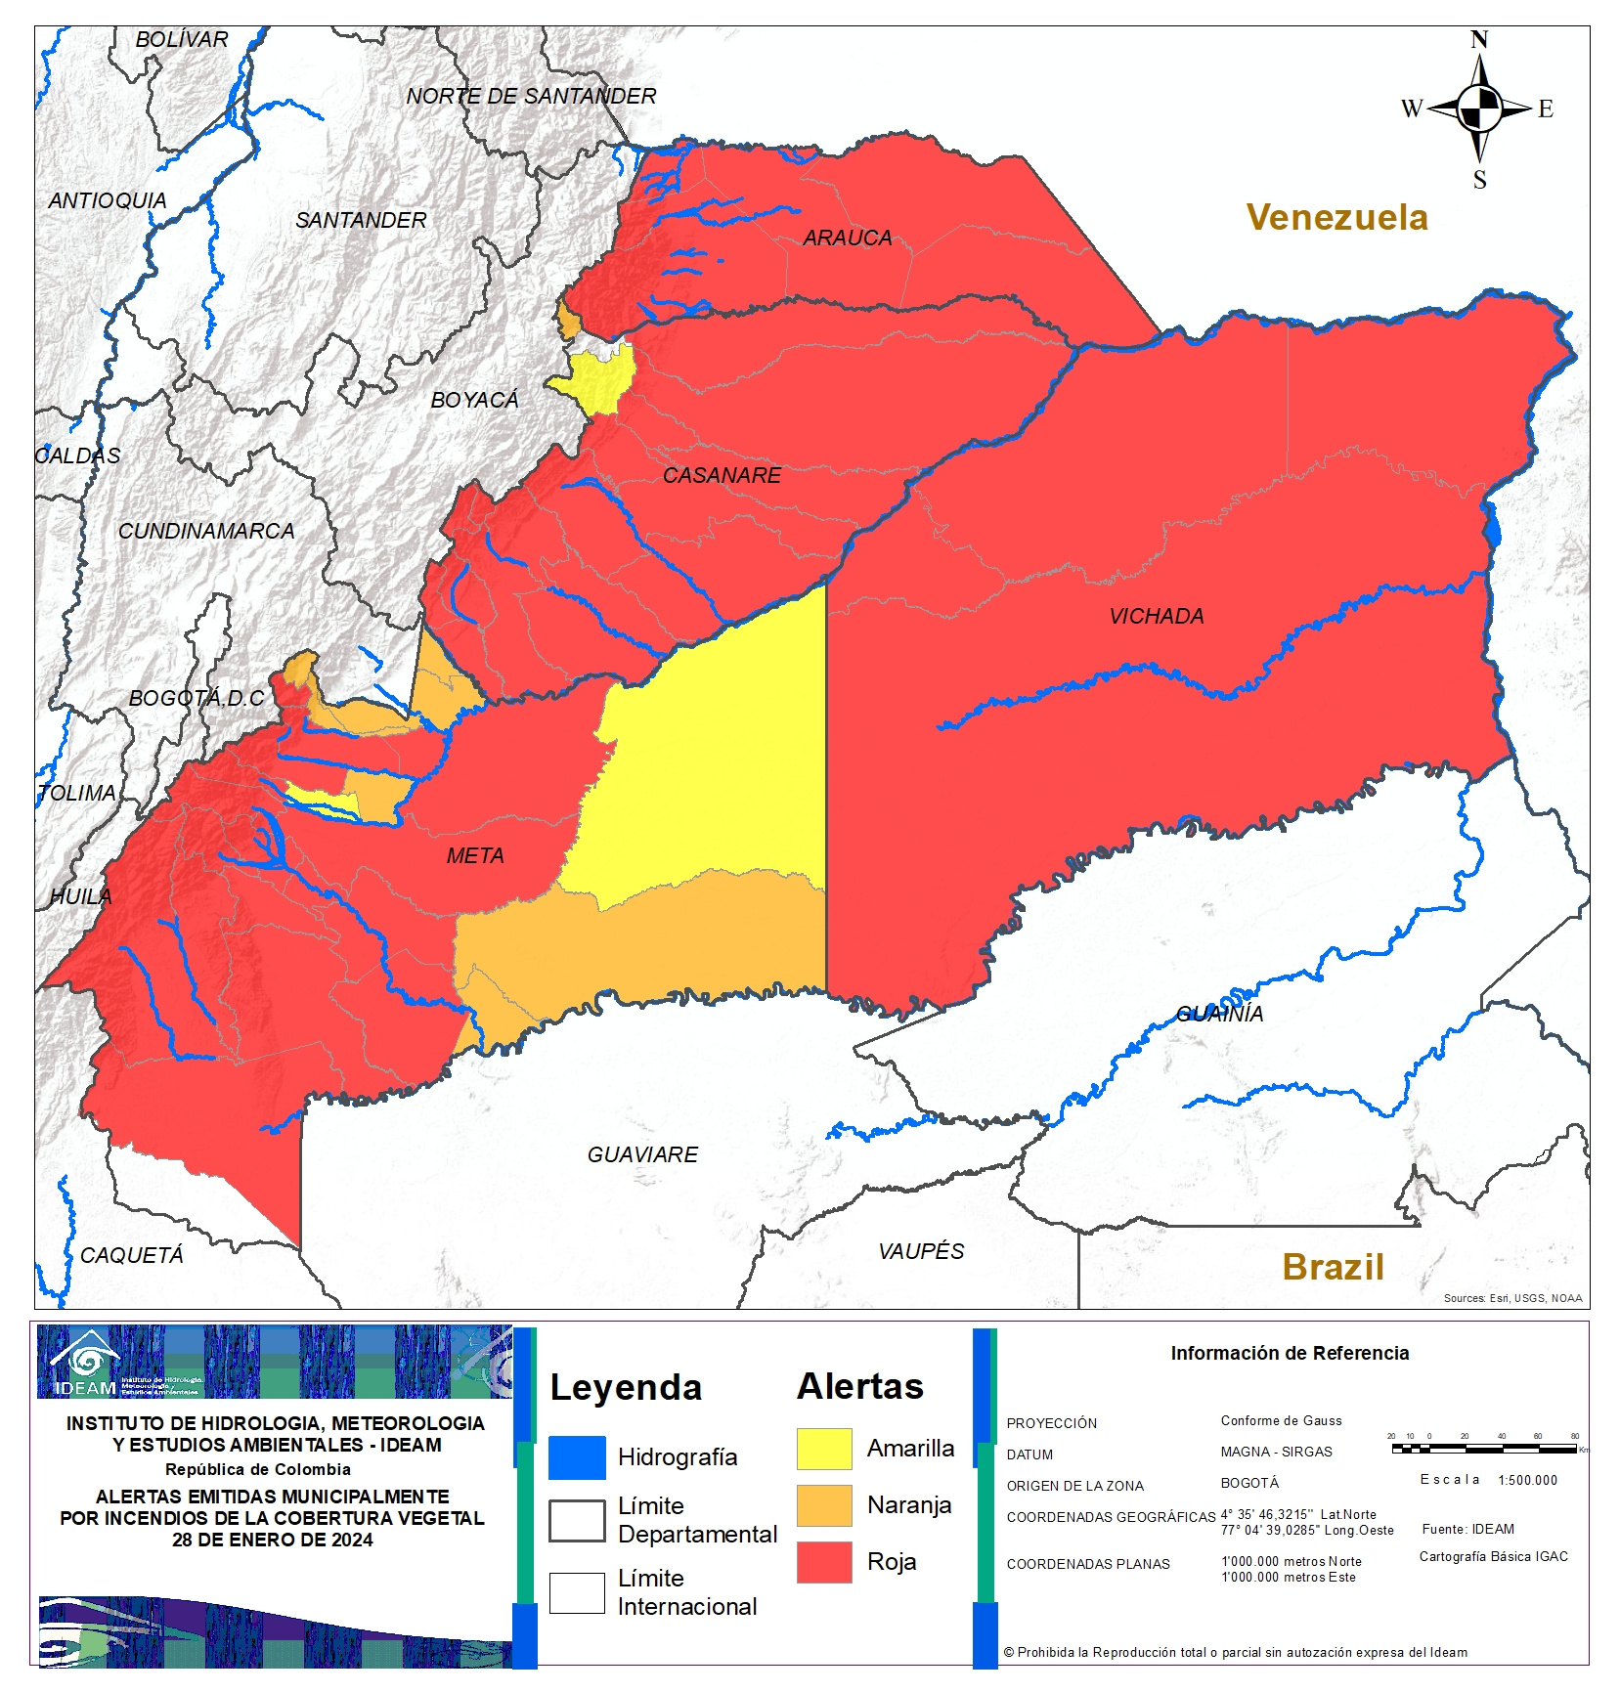
REGIÓN ORINOQUÍA
ALERTA | SITIOS PARA LOS CUALES SE GENERA LA ALERTA
 | ARAUCA : Arauca, Arauquita, Cravo Norte, Fortul, Puerto Rondón, Saravena, Tame. CASANARE : Aguazul, Chámeza, Hato Corozal, Maní, Monterrey, Nunchía, Orocué, Paz De Ariporo, Pore, Recetor, Sabanalarga, San Luis De Palenque, Tauramena, Trinidad, Villanueva, Yopal. META : Acacías, Cubarral, El Calvario, El Castillo, El Dorado, Fuente De Oro, Granada, Guamal, La Macarena, Lejanías, Mesetas, Puerto Lleras, Puerto López, Puerto Rico, San Juan De Arama, San Martín, Uribe, Villavicencio, Vistahermosa. VICHADA : Cumaribo, La Primavera, Puerto Carreño, Santa Rosalía.
 | CASANARE : La Salina. META : Barranca De Upía, Cabuyaro, Cumaral, Mapiripán, Puerto Concordia, Restrepo, San Carlos De Guaroa, San Juanito.
 | CASANARE : Támara. META : Castilla La Nueva, Puerto Gaitán.

Slide 11
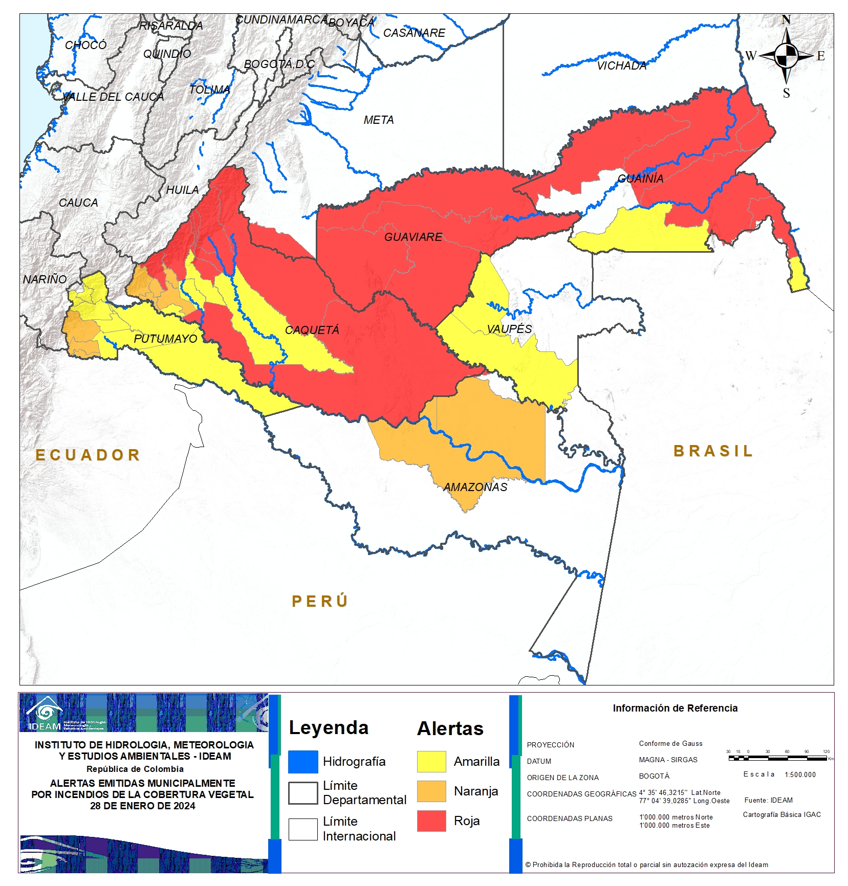
REGIÓN AMAZONIA
ALERTA | SITIOS PARA LOS CUALES SE GENERA LA ALERTA
 | CAQUETÁ : Belén De Los Andaquíes, El Doncello, El Paujíl, Florencia, Puerto Rico, San Vicente Del Caguán, Solano. GUAINÍA : Barrancominas, Cacahual, Inírida, Puerto Colombia, San Felipe. GUAVIARE : Calamar, El Retorno, Miraflores, San José Del Guaviare.
 | AMAZONAS : Mirití - Paraná, Puerto Santander. CAQUETÁ : Albania, Curillo, Morelia, San José Del Fragua, Valparaíso. PUTUMAYO : Orito, San Miguel, Valle Del Guamuez.
 | CAQUETÁ : Cartagena Del Chairá, La Montañita, Milán, Solita. GUAINÍA : La Guadalupe, Pana Pana. PUTUMAYO : Mocoa, Puerto Asís, Puerto Caicedo, Puerto Guzmán, Puerto Leguízamo, San Francisco, Santiago, Villagarzón. VAUPÉS : Carurú, Pacoa.
ALERTA | SITIOS PARA LOS CUALES SE GENERA LA ALERTA
 | AMAZONAS : La Chorrera. CAQUETÁ : Solano, Valparaíso. GUAINÍA : Inírida. GUAVIARE : Calamar, El Retorno, Miraflores, San José Del Guaviare.

Slide 12

DEFINICIONES Y RECOMENDACIONES
DEFINICIONES | RECOMENDACIONES
Amenaza: Peligro latente de que un evento físico de origen natural, o causado, o inducido por la acción humana de manera accidental, se presente con una severidad suficiente para causar pérdida de vidas, lesiones u otros impactos en la salud, así como también daños y pérdidas en los bienes, la infraestructura, los medios de sustento, la prestación de servicios y los recursos ambientales (Ley 1523 de 2012). Conato (Incendio): Fuego de origen natural o antrópico que afecta o destruye una extensión inferior a 5.000 m2, de cualquier tipo de cobertura vegetal, ya sea en zona urbana o rural. Incendio de la cobertura vegetal: Fuego sobre la cobertura vegetal de origen natural o antrópico que se propaga sin control, que causa perturbaciones ecológicas afectando o destruyendo una extensión superior a 5.000 m2, ya sea en zona urbana o rural, que responde al tipo de vegetación, cantidad de combustible, oxígeno, condiciones meteorológicas, topografía, actividades humanas, entre otras. Incendio forestal: Un incendio forestal es un “fuego que, cualquiera sea su origen, se propaga sin control en terrenos rurales a través de vegetación leñosa, arbustiva o herbácea, ya sea viva o muerta”. Es decir, no solo se queman los árboles, sino que se destruye todo un ecosistema de especies vegetales silvestres y también animales que habitan en estos terrenos. (Conaf, 2019) | A la comunidad en general, a los turistas y caminantes apagar debidamente las fogatas y no dejar residuos tipo vidrio que sirvan como elementos concentradores de la radiación solar e igualmente reportar a las autoridades en caso de ocurrencia de incendios. A los consejos departamentales y municipales, las autoridades ambientales regionales y locales, mantener activos los planes de prevención y atención de incendios con el fin de evitar la ocurrencia y propagación de los mismos especialmente en áreas de reserva forestal y del Sistema Nacional de Parques Nacionales Naturales. A los sistemas regionales y locales de bomberos disponer de los elementos necesarios para la atención oportuna de eventos de incendio de la cobertura vegetal

Slide 13
histórico <- rbind(histórico, evaluación)
Ghisliane Echeverry Prieto | Directora General
Ingrid Tatiana Sierra Giraldo| Jefe Oficina del Servicio de Pronóstico y Alertas
Elaboró:
Carolina Valencia Monroy (Incendios de la Cobertura Vegetal).
OFICINA DEL SERVICIO DE PRONÓSTICO Y ALERTAS
http://www.ideam.gov.co
Correos electrónicos: servicio@ideam.gov.co, alertas@ideam.gov.co
Calle 25D N° 96B - 70, piso 3. Bogotá, D.C.
Teléfono: 3075625 ext. 1334 -1336.
VISITA NUESTRAS REDES SOCIALES
InstitutoIDEAM
@IDEAMColombia
IdeamColombia
Ideam.Instituto

